Slide 1
«ПРИРОДНОЕ И КУЛЬТУРНОЕ НАСЛЕДИЕ РЕСПУБЛИКИ МОРДОВИЯ»
ГЕОПОРТАЛ
Номинация: Лучший социально-информационный проект по сохранению природного и историко-культурного наследия премии «Хрустальный Компас»

Slide 2
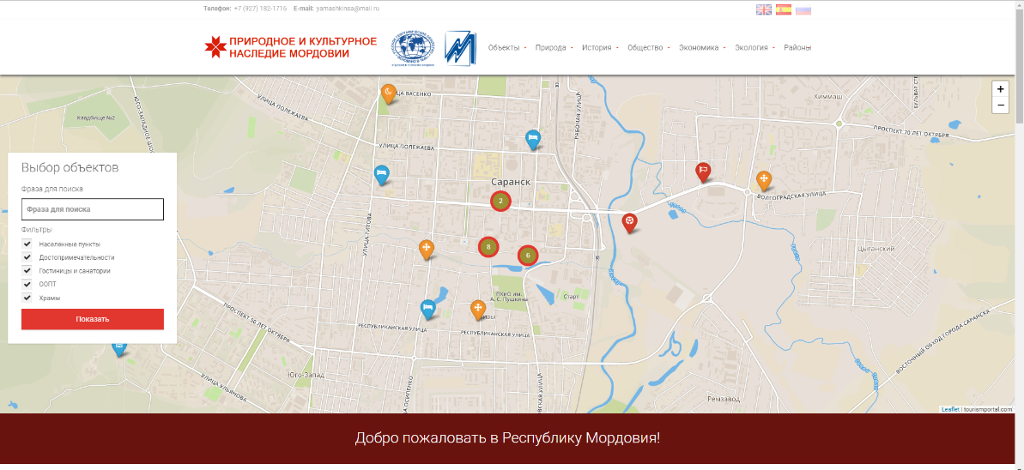
Цель и задачи проекта
Цель проекта: популяризация природного,
исторического и культурного наследия Мордовии
как региона России и предмета национальной гордости
Задачи:
разработка архитектуры и программной реализации геопортала «Природное и культурное наследие Республики Мордовия» с использованием современных адаптивных web-технологий
создание электронной карты населенных пунктов и объектов природного и культурного наследия Мордовии в рамках геопортала по результатам многолетних исследований
реализация онлайн-энциклопедии «Природное и культурное наследие Республики Мордовия», включающей разделы «Природа», «История», «Общество», «Экономика», «Экология», «Наследие муниципальных районов», подкрепленные иллюстративным материалом и картами
продвижение проекта в СМИ и поисковых системах в качестве инструмента популяризации природного, исторического и культурного наследия Мордовии как региона России и информационного портрета региона на Чемпионат мира по футболу FIFA 2018 в России™
апробация результатов исследований на международных и всероссийских конференциях, публикации в ведущих научных журналах
Адрес геопортала: tourismportal.net

Slide 3
Актуальность и социальная значимость
Ямашкин Анатолий Александрович
доктор географических наук, профессор
председатель отделения РГО в Республике Мордовия, декан географического факультета МГУ им. Н. П. Огарёва
руководитель проекта, автор онлайн-энциклопедии
«
Проект решает актуальные задачи, сонаправленные с Уставными целями Русского географического общества:
популяризация природного, исторического и культурного наследия Республики Мордовии как региона России
сбор, обработка и распространение через сеть Интернет достоверных национальных географических, экологических, этнографических и статистических сведений о Республике Мордовия
формирование этики ответственного отношения к окружающей среде среди граждан Республики Мордовии
содействие научному творчеству молодого поколения Мордовии, популяризация географической и смежных наук о природе и обществе в регионе, распространение многолетних достижений науки Мордовского университета и Отделения РГО в Республике Мордовия
привлечение широкого внимания международной и российской общественности к уникальным историко-культурным и географическим объектам Республики Мордовии как части финно-угорского мира и Российской государственности для интенсивного развития туризма
»
Адрес геопортала: tourismportal.net

Slide 4
Инновационная составляющая проекта
Ямашкин Станислав Анатольевич
кандидат технических наук,
доцент кафедры автоматизированных систем обработки информации и управления МГУ им. Н. П. Огарёва
технический руководитель проекта, web-архитектор
«
Функционирование геопортала основано на новых инженерных решениях:
В основе программной реализации не использованы существующие геопортальные фреймворки и CMS: каркас портала проектировался и разрабатывался с чистого листа на основе компоненто-ориентированного подхода для эффективного решения задачи распространения информации о природном и культурном наследии Республики Мордовия
Графические интерфейсы геопортала созданы с использованием адаптивных технологий для достижения высоких UX-показателей и удобства использования со смартфонов и десктопных компьютеров
База данных геопортала спроектирована исходя из решаемых в проекте задач на основе реляционного подхода
Перевод интерфейсов геопортала и текста онлайн-энциклопедии осуществлялся при поддержке новой технологии Google Neural Machine Translation с применением нейронных сетей и глубокого обучения (Deep Learning)
Проект готов к изменениям, авторский коллектив открыт для предложений и конструктивной критики. Контактный email: yamashkinsa@mail.ru
»
Адрес геопортала: tourismportal.net

Slide 5
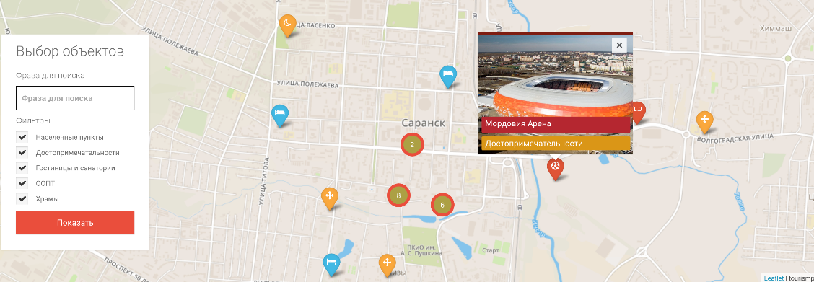
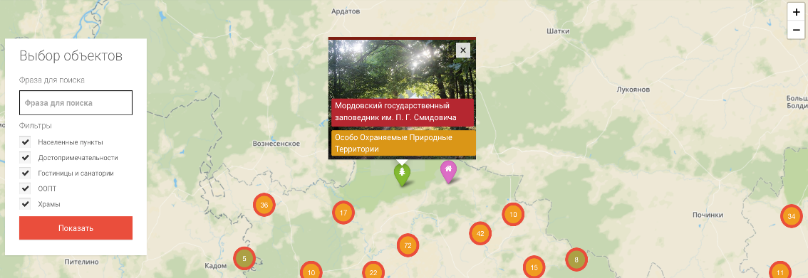
Электронная карта геопортала
включает более 1300 объектов: населенные пункты, достопримечательности,
гостиницы и санатории, особо охраняемые природные территории, храмы
Адрес геопортала: tourismportal.net

Slide 6
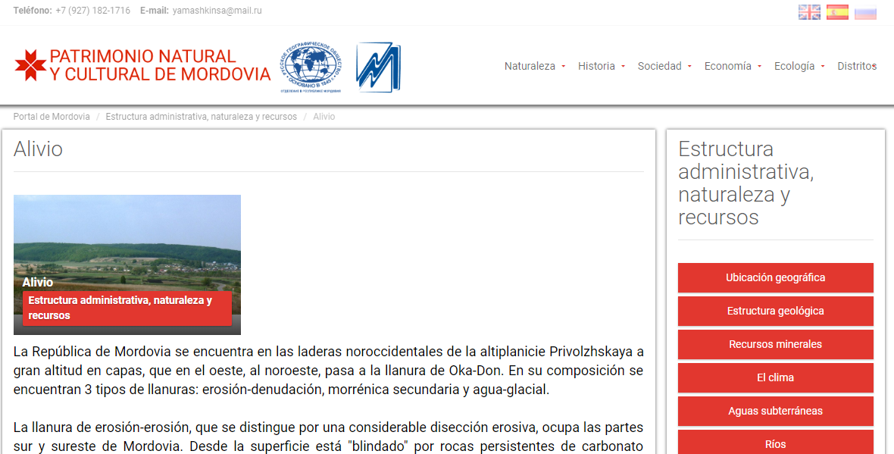
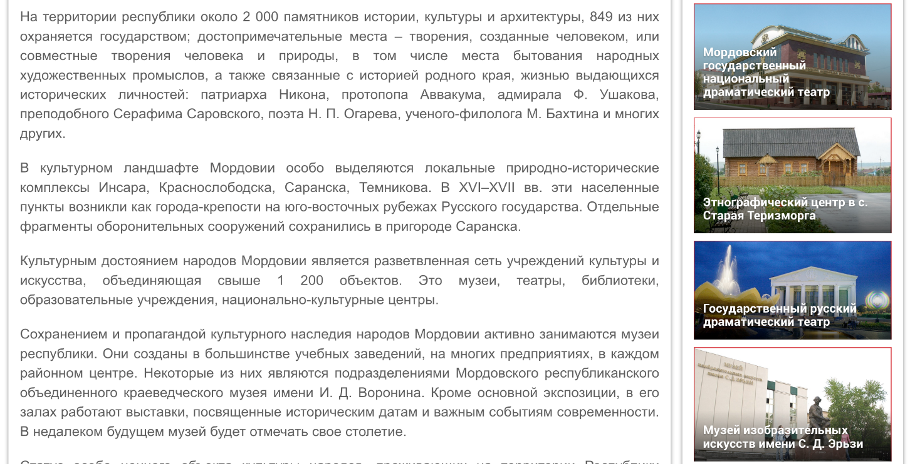
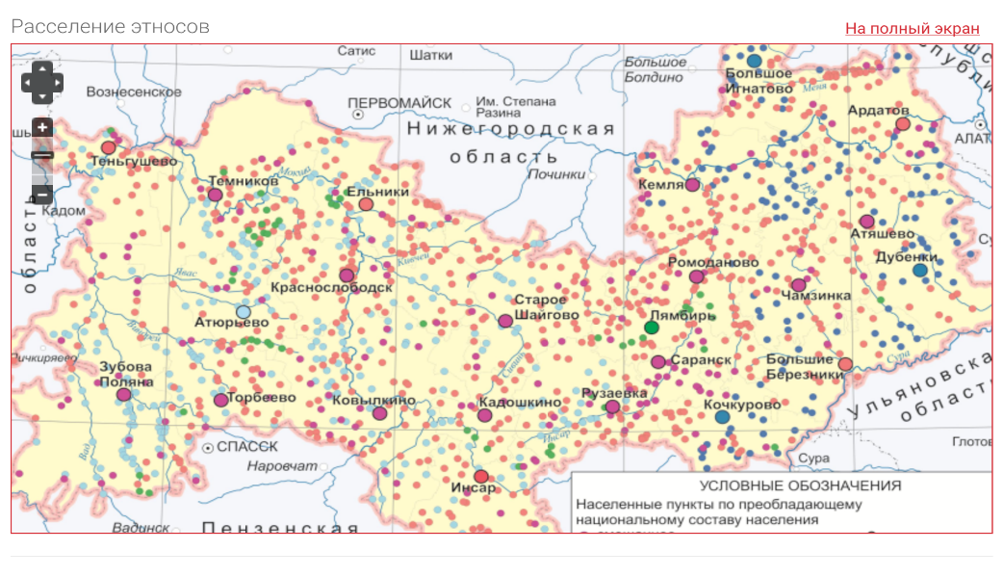
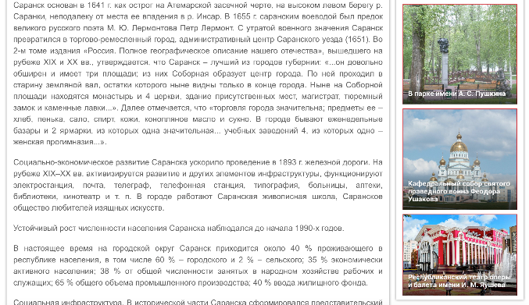
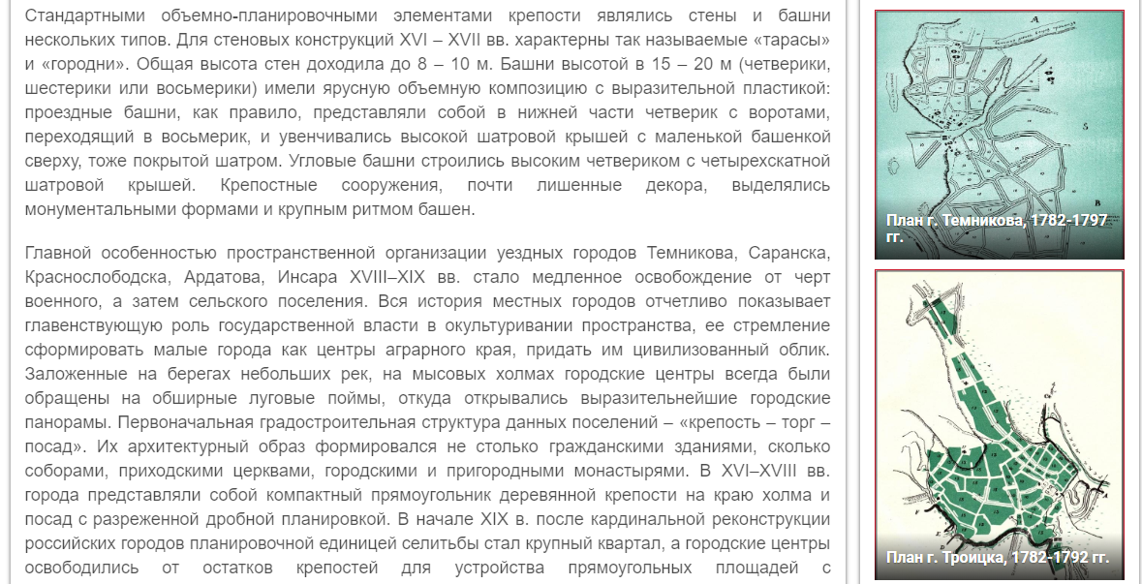
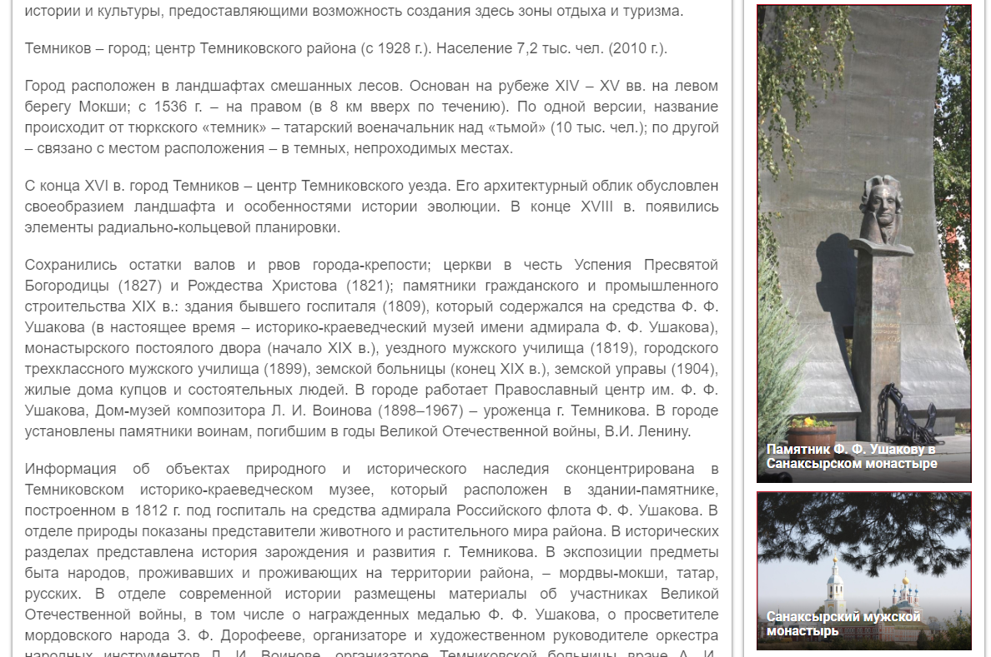
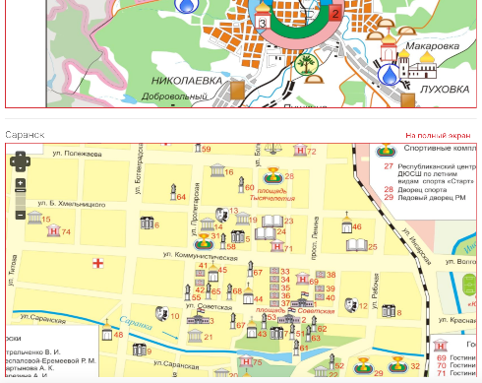
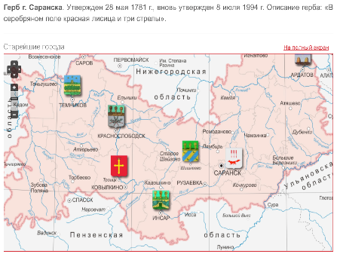
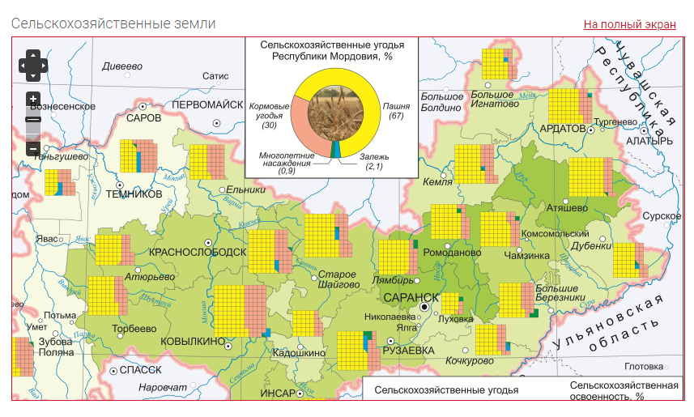
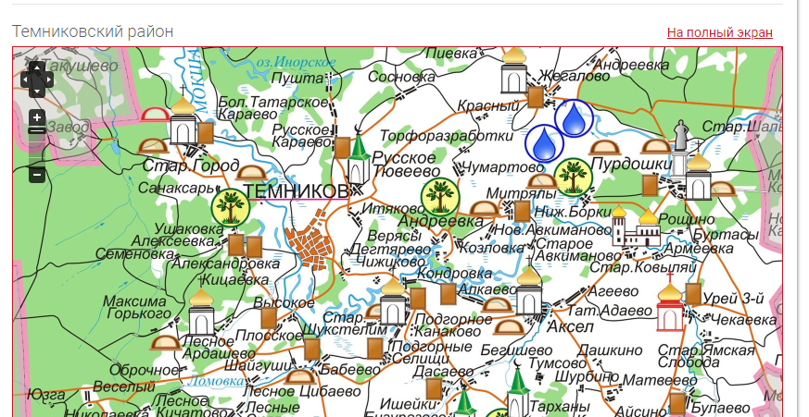
Главы онлайн-энциклопедии
раскрывают сведения о Республике Мордовия по направлениям
«Природа», «История», «Общество», «Экономика», «Экология»,
«Наследие муниципальных районов» на русском, английском и испанском языках
Адрес геопортала: tourismportal.net

Slide 7
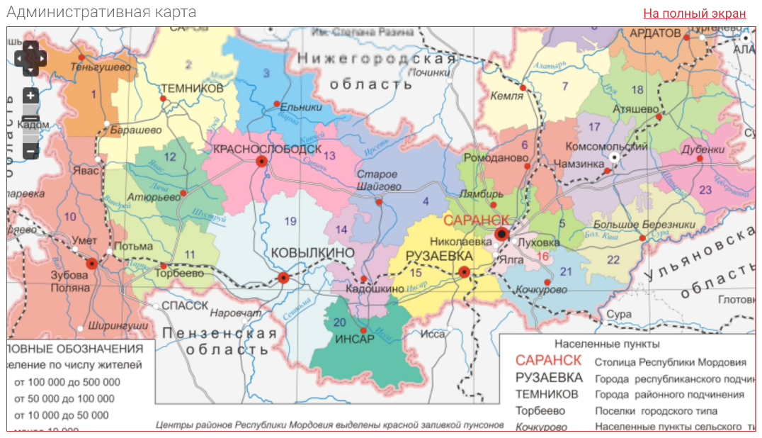
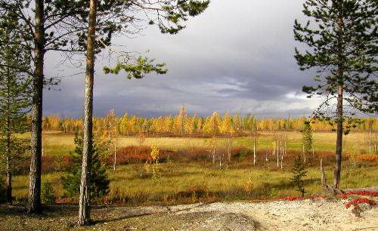
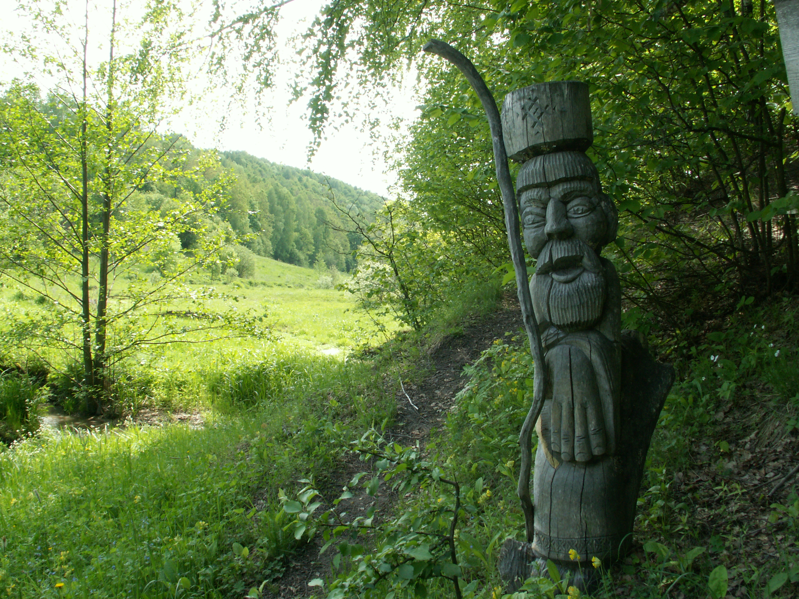
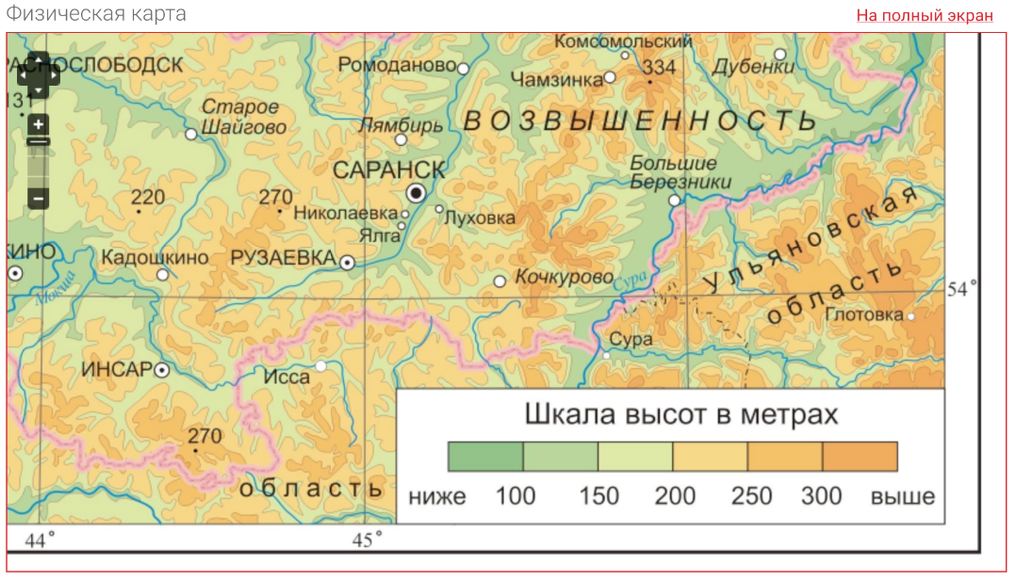
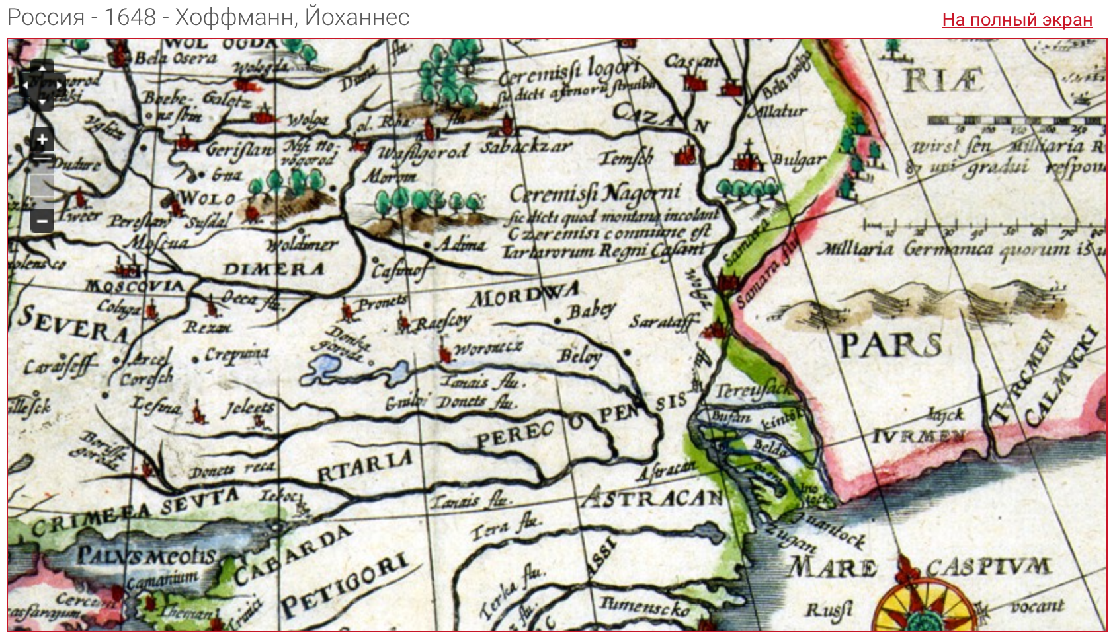
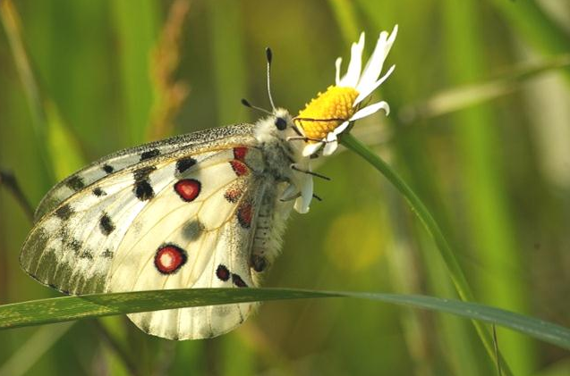
Иллюстративный материал
онлайн-энциклопедии
включает масштабируемые карты, редкие документы,
диаграммы и фотографии
Адрес геопортала: tourismportal.net

Slide 8
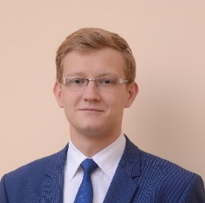
Итоги реализации проекта
Зарубин Олег Александрович
преподаватель кафедры землеустройства и ландшафтного планирования МГУ им. Н. П. Огарёва
заместитель председателя Совета молодых ученых МГУ им. Н. П. Огарёва
администратор баз данных, разработчик электронных карт
«
О результате проведенной работы хорошо говорят цифры:
1246 статей о населенных пунктах с информацией о топонимике, географии, истории размещены на геопортале с привязкой к электронной карте
836 объектов культурно-исторического наследия описаны с пространственной привязкой
800 фотографий объектов природного, исторического и культурного наследия доступны в режиме онлайн
139 тематических масштабируемых карт размещены в онлайн-энциклопедии
95 особо охраняемых природных территориях размещены на электронной карте с энциклопедическими характеристиками
онлайн-энциклопедия содержит 69 глав из 6 тематических разделов: «Природа», «История», «Общество», «Экономика», «Экология», «Наследие муниципальных районов»
по результатам работ опубликовано более 50 научных статей в том числе в изданиях, рекомендованных ВАК, индексируемых в Web of Science и Scopus
результаты исследований апробированы на 30 международных и всероссийских конференциях; обсуждались на Совете Старейшин Русского географического общества (Саранск, 2018)
результаты исследований внедрены в образовательный процесс по 5 направлениям подготовки: география, туризм, экология и природопользование, картография и геоинформатика, землеустройство и кадастры
проект представлен на 3 языках: русском, английском и испанском
»
Адрес геопортала: tourismportal.net

Slide 9
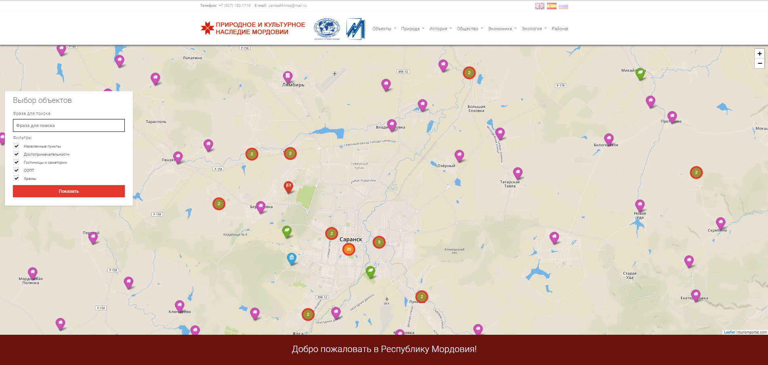
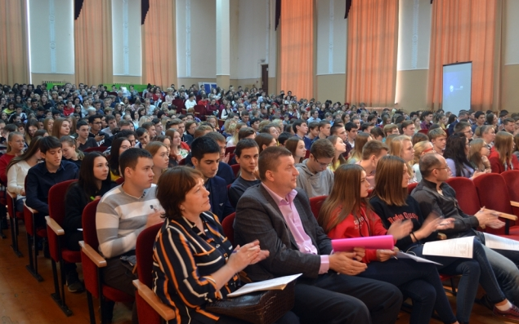
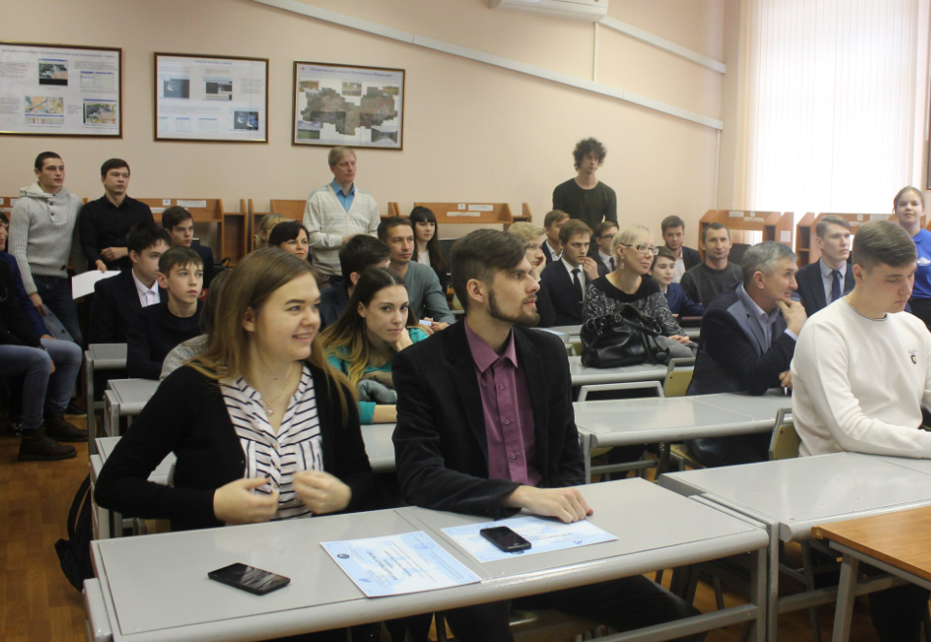
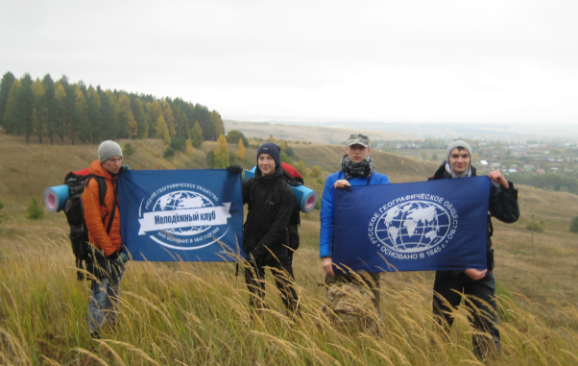
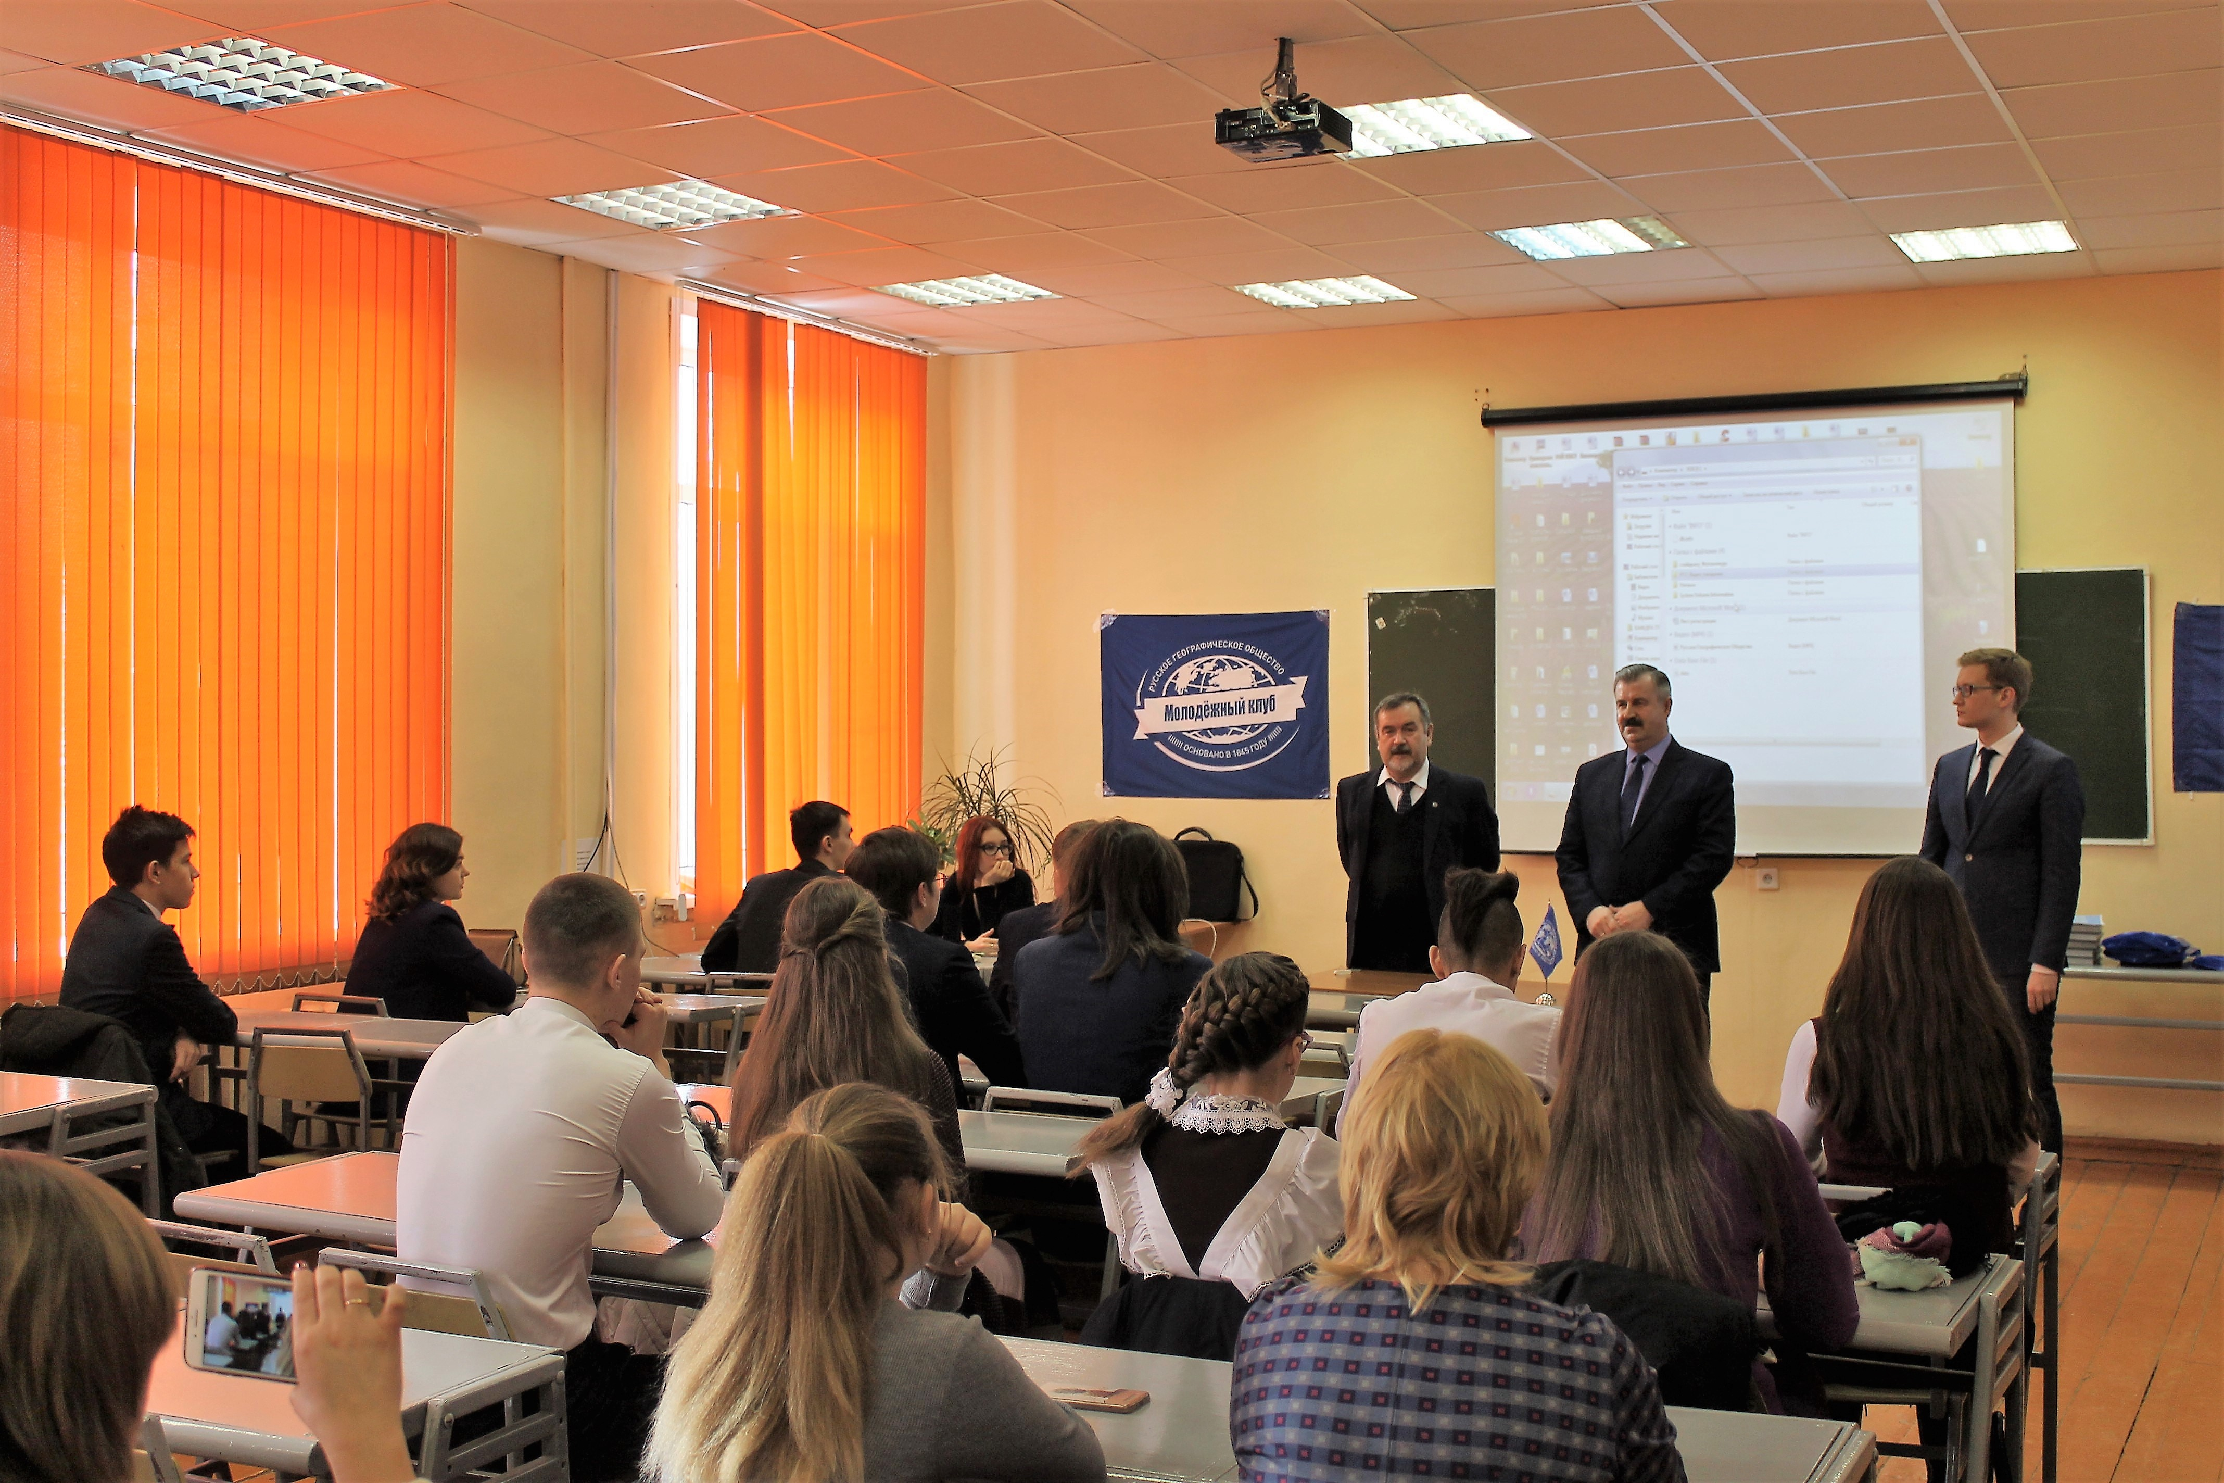
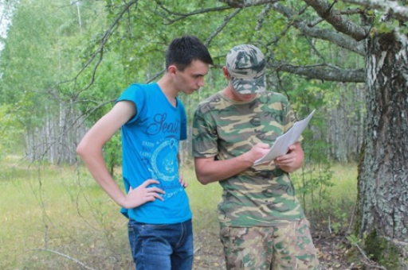
Геопортал – катализатор крупных научных
и образовательных проектов
Изображение с
надписью о конкурсах
(например, чемпионате)
В 2018 году геопортал обеспечил информационную поддержку мероприятий, проводимых под эгидой
Отделения Русского географического общества. Пользователи ресурса – участники и победители
масштабных научных и образовательных акций, конкурсов, олимпиад.
Благодаря координирующей роли геопортала успешно проведены:
VII Открытый чемпионат Республики Мордовия по географии на приз Главы Республики Мордовия, Председателя Попечительского совета Отделения Русского географического общества в Республике Мордовия Владимира Дмитриевича Волкова
IX Республиканская интернет-олимпиада «Природа, население, хозяйство финно-угорского мира»
VII Республиканский конкурс «Планета Земля глазами жителей Мордовии»
научно-исследовательские и туристские походы
по территории Республики Мордовия
более 1000 участников из
г. Севастополь, Республики Мордовия, Республики Крым, Воронежской, Калужской, Оренбургской, Волгоградской, Калининградской, Нижегородской, Ростовской, Липецкой, Саратовской, Смоленской, Пензенской областей и др.
Адрес геопортала: tourismportal.net

Slide 10
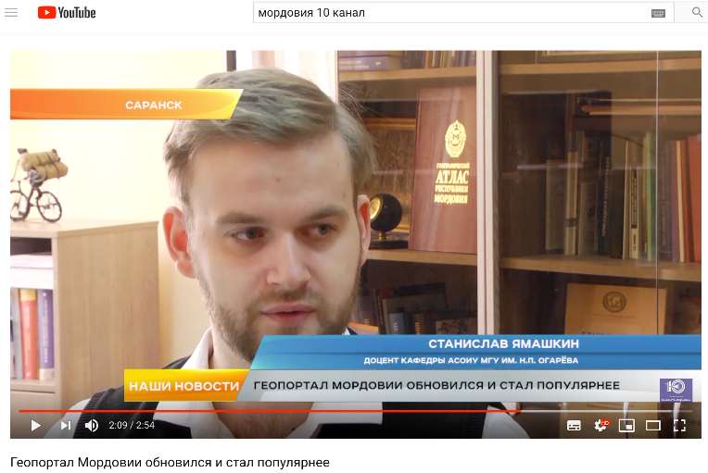
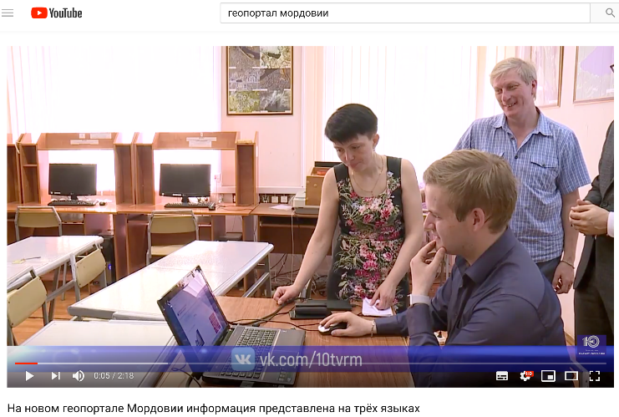
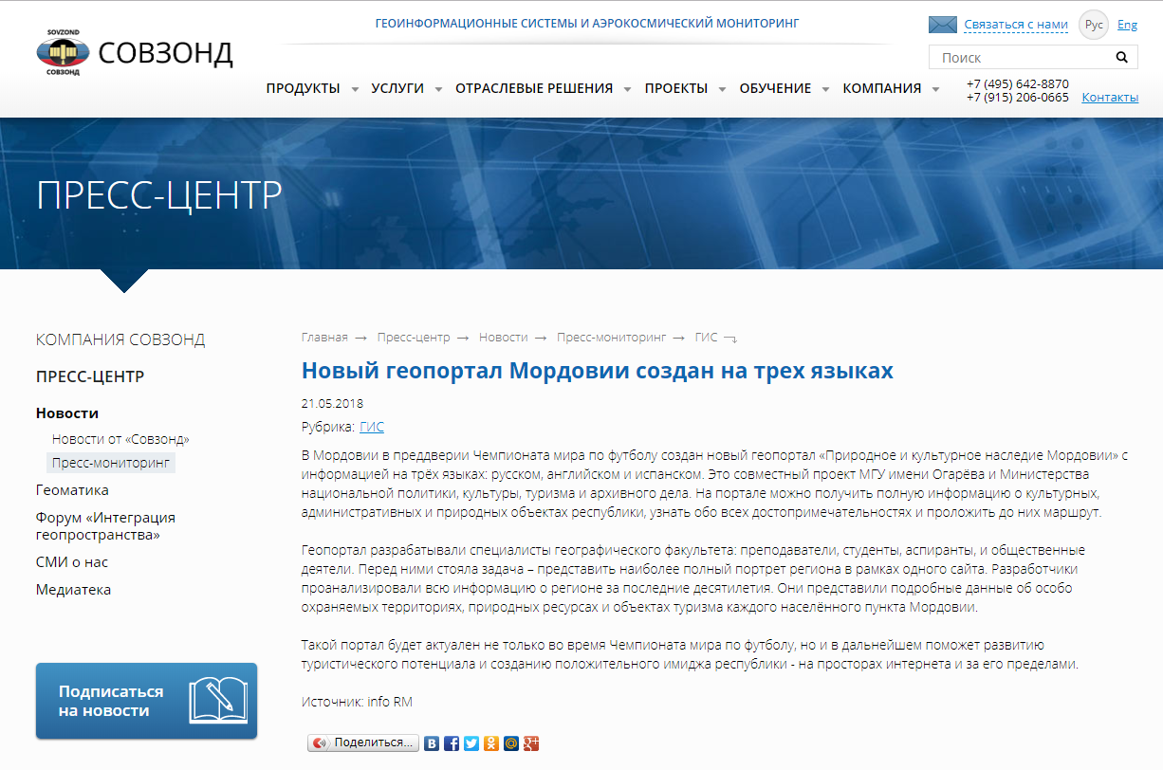
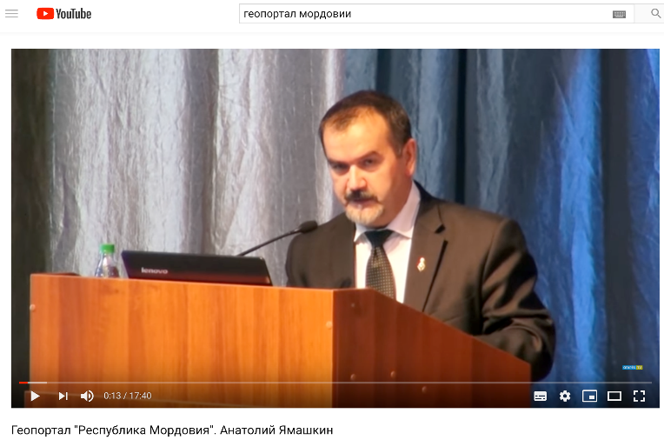
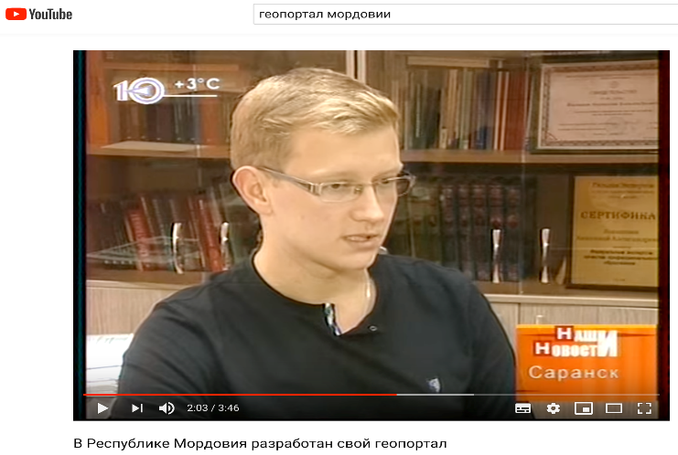
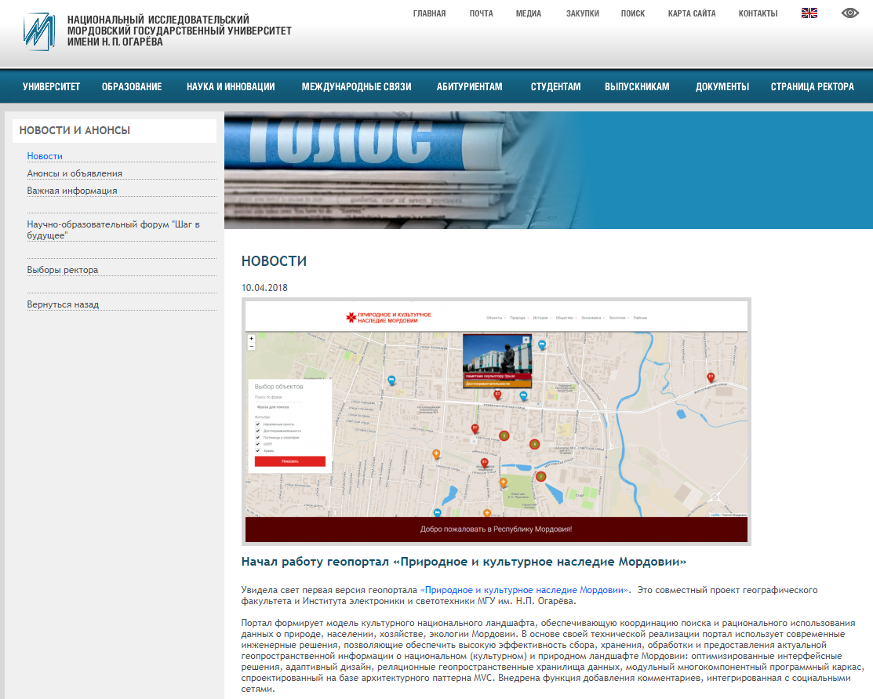
Медийное освещение проекта
https://www.youtube.com/watch?v=iHypU1piYHY
https://www.youtube.com/watch?v=GMhGGQ64gIM
https://sovzond.ru/press-center/news/gis/4233/
https://www.youtube.com/watch?v=orpNUTvwjww
https://www.youtube.com/watch?v=vVEEjqnSCpo
https://www.mrsu.ru/ru/news/index.php?ELEMENT_ID=66982
Адрес геопортала: tourismportal.net

Slide 11
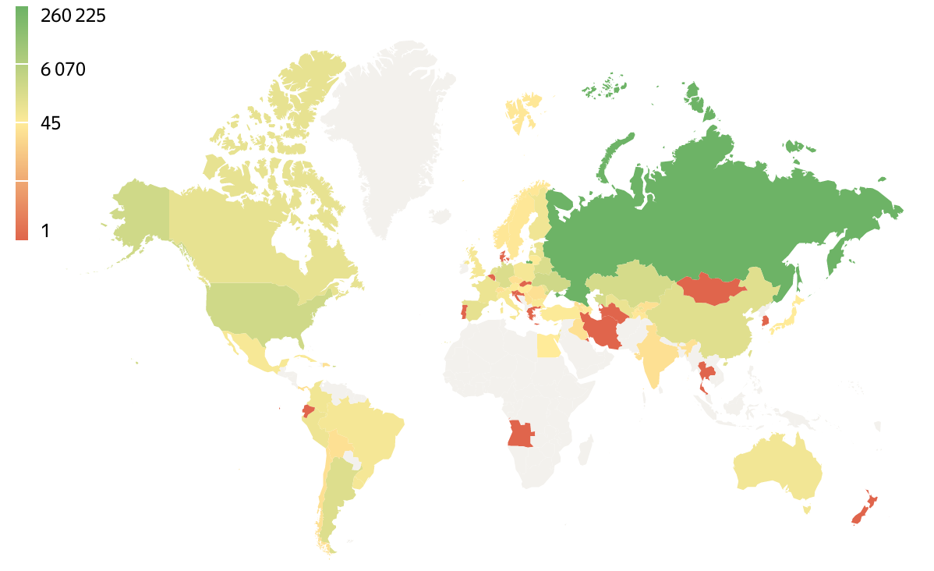
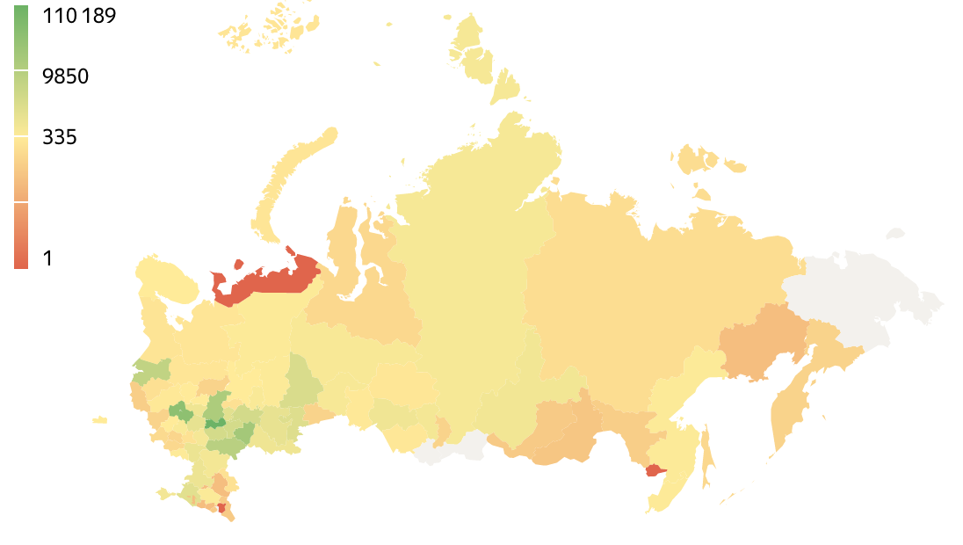
Территориальный охват *
Уникальные посетители из 70 стран мира
Территориальный охват в 81 субъект России
* По данным Яндекс.Метрики за 2018 год
Адрес геопортала: tourismportal.net

Slide 12
Будущее проекта
Ямашкин Станислав Анатольевич
кандидат технических наук,
доцент кафедры автоматизированных систем обработки информации и управления МГУ им. Н. П. Огарёва
технический руководитель проекта, web-архитектор
«
Проект будет развиваться по следующим ключевым направлениям:
»
Формирование междисциплинарного подхода к систематизации пространственно-распределенных данных на единой геоинформационной платформе с использованием баз данных региональной ГИС «Мордовия» и системы дешифрирования многозональных космических снимков
Разработка и апробация алгоритмов картографирования региона на базе технологий автоматизированного дешифрирования многозональных космических снимков для проектирования и обновления баз геопространственных данных
Публикация актуальных пространственных данных в рамках нового геопортального решения, формирующего информационный портрет региона
Адрес геопортала: tourismportal.net

Slide 13
Основные публикации по проекту
Статьи в изданиях Web of Science / Scopus:
Yamashkin S. A., Radovanović M. M.,Yamashkin A. A., Barmin N. N., Zanozin V. V., Petrović M. D. (2019) Problems of Designing Geoportal Interfaces. GeoJournal of Tourism and Geosites, 24(1), 88–101. https://doi.org/10.30892/gtg.24108-345
Yamashkin S., Radovanovic M., Yamashkin A., & Vukovic D. (2018) Using Ensemble Systems to Study Natural Processes. Journal of Hydroinformatics, 20(4), 753-765. doi: 10.2166/hydro.2018.076
Yamashkin S., Radovanović M., Yamashkin A., & Vuković D. (2018). Improving the Efficiency of the ERS Data Analysis Techniques by Taking into Account the Neighborhood Descriptors. Data, 3(2), 18. doi: 10.3390/data3020018
Ямашкин, С. А., & Ямашкин, А. А. (2018с). Повышение эффективности процесса интерпретации данных дистанционного зондирования Земли за счет анализа дескрипторов окрестности. Вестник Мордовского университета, 28(3). doi: 10.15507/0236-2910.028.201803.352-365
Yamashkin A.A., Vukovic D.B., Simeunovic I.R., Zalesov S. & Shpak N. (2015) Influence of Summer Temperatures on Basic Economic and Tourism Indicators of the Middle Mediterranean. Thermal Science. vol. 19. 361-370. doi: 10.2298/TSCI150328086V
Yamashkin A.A., Vyklyuk Y. , T. Leko, M.M. Radovanović et al. (2018) Hurricane Genesis Modelling Based on the Relationship Between Solar Activity and Hurricanes II. Journal of Atmospheric and Solar-Terrestrial Physics. vol. 180. pp. 159-164. doi: 10.1016/j.jastp.2017.09.008
Статьи в изданиях из перечня ВАК РФ:
Ямашкин С.А. (2015) Структура регионального геопортала, как инструмента публикации и распространения геопространственных данных / Научно-технический вестник Поволжья. № 6. С. 223-225.
Ямашкин С. А., Ямашкин А. А. (2019) Проблемы проектирования геопортальных интерфейсов / Геодезия и картография, №2. [в печати]
Ямашкин А.А., Ямашкин С.А., Зарубин О.А. (2018) Геопортал как форпост в исследовании культурного ландшафта / Центр и периферия. № 3. С. 70-76.
Вдовин С.М., Ямашкин А.А., Зарубин О.А., Ямашкин С.А. (2017) Геоконцептная система как фактор устойчивого развития региона / Известия высших учебных заведений. Поволжский регион. Естественные науки. № 2 (18). С. 65-77.
Вдовин С.М., Ямашкин С.А., Ямашкин А.А., Зарубин О.А. (2016) Географический портал как модель национального ландшафта / Вестник Рязанского государственного университета им. С.А. Есенина. № 3 (52). С. 146-154.
Адрес геопортала: tourismportal.net

Slide 14
С уважением, команда проекта Геопортал «Природное и культурное наследие Республики Мордовия:
Ямашкин Анатолий Александрович
доктор географических наук, профессор
председатель отделения РГО в Республике Мордовия, декан географического факультета МГУ им. Н. П. Огарёва
руководитель проекта, автор онлайн-энциклопедии
контактный телефон: +79271739483, email: yamashkin56@mail.ru
Ямашкин Станислав Анатольевич
кандидат технических наук,
доцент кафедры автоматизированных систем обработки информации и управления МГУ им. Н. П. Огарёва
технический руководитель проекта, web-архитектор
контактный телефон: +79271821716, email: yamashkinsa@mail.ru
Зарубин Олег Александрович
преподаватель кафедры землеустройства и ландшафтного планирования МГУ им. Н. П. Огарёва
заместитель председателя Совета молодых ученых МГУ им. Н. П. Огарёва
администратор баз данных, разработчик электронных карт
контактный телефон: +79520702801, email: oleg-zarubin@list.ru
Спасибо за внимание!

